Slide 1

第３編 広島県教育委員会関係

Slide 2

第１ 退職手当の概要
退職手当は, 広島県条例 (職員の退職手当に関する条例) (以下 ｢条例｣ という｡) にその内容が定められており, その概要は, 次のとおりです｡
[退職手当の支給要件]
１ 支給対象者
退職手当は, 次のいずれかに該当する職員で６月以上 (死亡, 早期退職募集制度により
認定を受けて退職 (以下 ｢応募認定退職｣ という｡), 傷病, 整理による場合は, １日以上) 在
職期間を有する場合に, その人 (死亡による退職の場合は, その遺族) に支給されます｡
（1） 地方公務員法第３条第２項に規定する常勤の一般職職員
（2） 市町村立学校職員給与負担法第１条及び第２条に規定する職員
２ 支給制限
（1） 条例第２条の４及び第６条の５に規定する退職手当 (以下 ｢一般の退職手当｣ という｡)
は, 次のいずれかに該当する人には, 全部又は一部が支給されないことがあります｡
ア 地方公務員法第29条の規定による懲戒免職の処分を受けた人
イ 地方公務員法第28条第４項の規定による失職 (同法第16条第１号に該当する場合を
除く｡) 又はこれに準ずる退職をした人
（2） 職員が退職した場合において, その人が退職の日又はその翌日に再び職員になったと
きは, その退職については,退職手当は支給されません｡
ただし, 引き続いて再任用職員となる場合には, 退職手当は支給されます｡
（3） 職員が刑事事件に関し起訴された場合において, その判決の確定前に退職したとき又
は退職した後まだ一般の退職手当等の額が支払われていない場合において, 退職した人
が在職期間中の行為に係る刑事事件に関し起訴されたときは,一般の退職手当等の支払
が差し止められます｡
ただし, 禁固以上の刑に処されなかったときは, 退職手当は支給されます｡

Slide 3

（4） 職員が, 引き続いて国又は他の地方公共団体等の職員となるため退職した場合は
退職手当は支給されません｡
ただし, 他の地方公共団体等の退職手当に関する規定で, 広島県での在職期間が
通算されないことになっている場合は, 退職手当が支給されます。
[退職手当額の計算]
基本額 (退職日の給料 × 支給割合) ＋ 調整額 ＝ 退職手当額
(注１) 給料月額の減額改定以外の理由により，給料月額が減額されたことがある場合は，退職手当
の基本額に係る特例が適用される場合がある (条例第５条の２適用)。
(注２) 平成18年３月31日に同じ退職事由により退職したと仮定した場合の，改正前の条例に基づい
て計算した退職手当額を保障する (別表２参照)｡
なお，応募認定退職については適用しない｡
(注３) 行政職及び医療職給料表の適用を受ける職員については，平成28年３月31日現在の給料月
額が退職日現在の給料月額を上回っている場合，平成28年３月31日現在の給料月額によって
計算した退職手当額を保障する｡
(注４) 教職調整額のみ，1.3％の地域手当水準調整後の額とする (給料月額，教育職３級加算額及
び給料の調整額は水準調整前の月額を算定基礎とする｡)｡
基本額 (注) | 退職日の給料 | 教職調整額, 教育職３級の給料に加算する額, 給料の調整額を含む｡
 | 支給割合 | 退職事由及び勤続期間に応じた割合 (別表１参照)。
調整額 |  | 在職中の職務の級,管理職手当支給割合,期末手当加算割合等に応じて定められている第１号区分～第９号区分とそれに応じた額のうち,各月ごとに額が多いものから順位を付し,その第１順位から第60順位までの調整月額を合計した額 (別表３参照)。

Slide 4






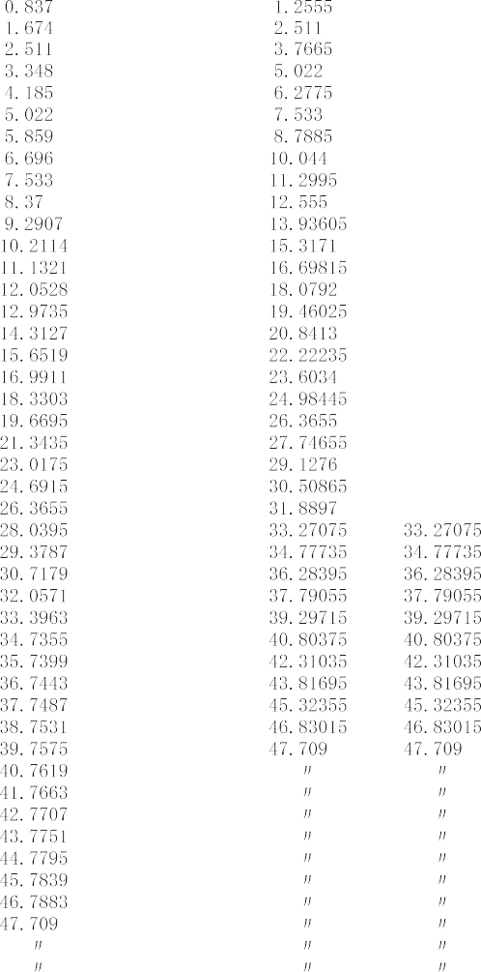


（別表１）
（平成30年４月１日以降）

Slide 5
○条例第３条
・自己都合, 公務外傷病により退職した人
・勤続11年未満で, 定年・応募認定退職により退職した人
・勤続11年未満で, 公務外死亡, 通勤による傷病により退職した人
○条例第４条
・勤続11年以上25年未満で, 定年・応募認定退職により退職した人
・勤続11年以上25年未満で, 公務外死亡, 通勤による傷病により退職した人
○条例第５条
・勤続25年以上で, 定年・応募認定退職により退職した人
・勤続25年以上で, 公務外死亡, 通勤による傷病により退職した人
・公務上の傷病又は死亡により退職した人
[勤続期間の計算]
１ 勤続期間の計算の原則
勤続期間の計算は, 職員となった日の属する月から退職する日の属する月までの月数による｡
ただし, 休職, 育児休業 (当該育児休業に係る子が一歳に達する日の属する月までの期間を除く｡), 大学院修学休業, 停職及び高齢者部分休業の期間については, その期間の二分の一を勤続期間から除き, 専従許可, 自己啓発等休業, 配偶者同行休業又は第２号介護休暇の期間については, その期間を勤続期間から除く｡
なお, 育児休業のうち当該育児休業に係る子が一歳に達する日の属する月までの期間, 育児短時間勤務をした期間及び, 介護支援部分休暇の承認を受けて勤務しなかった期間については, その期間の三分の一を勤続期間から除く｡
(1) 休職等の期間がある場合
Ａ
Ｂ
C
D
採用
休職
育児休業 (子が１歳に達する月まで)
育児休業 (子が１歳に達した月の翌月以降)
退 職
勤続期間＝Ａ －
Ｂ
２
－
Ｃ
３
－
Ｄ
２

Slide 6
（注） 休職等の期間がない場合の勤続期間はＡとなる｡
（注） 勤続期間が６月以上１年未満の場合の勤続期間は１年となる｡
ただし, 退職事由が死亡, 応募認定退職, 傷病, 整理による場合で
勤続期間が１日以上１年未満の場合の勤続期間は１年となる｡
(2) 勤続期間の端数処理
５年８月
採 用
退 職
勤続期間＝５年
（注） 勤続期間に１年未満の端数がある場合は, その端数は切り捨てる｡
勤続期間から除く期間の計算
休職
平成28年1月20日
平成28年8月19日
勤続期間から除く期間＝
６月
→ ３月
２
２ 勤続期間に通算する期間
(1) 公務員の期間を通算する場合
Ａ
Ｂ
採
公務員
(非支給)
職 員
退 職
用
勤続期間＝Ａ＋Ｂ
(2) 公務員の期間を通算する場合
Ａ | Ｂ | Ｃ
採 ^{公務員} (非支給) ^{公務員} (非支給) ^{職 員}
用
退 職
勤続期間＝Ａ＋Ｂ＋Ｃ

Slide 7
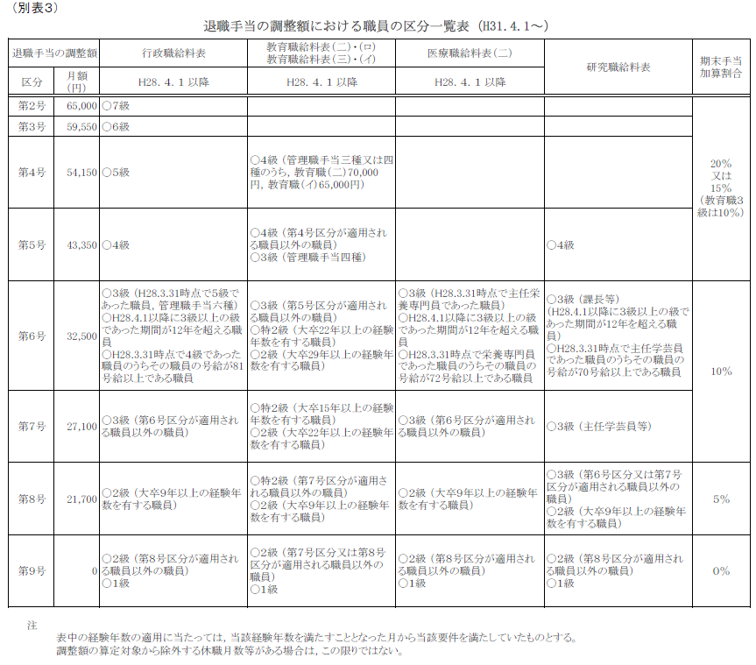

Slide 8
（4） 職員が, 引き続いて国又は他の地方公共団体等の職員となるため退職した場合は
退職手当は支給されません｡
ただし, 他の地方公共団体等の退職手当に関する規定で, 広島県での在職期間が
通算されないことになっている場合は, 退職手当が支給されます。
[退職手当額の計算]
基本額 (退職日の給料 × 支給割合) ＋ 調整額 ＝ 退職手当額
(注１) 給料月額の減額改定以外の理由により，給料月額が減額されたことがある場合は，退職手当
の基本額に係る特例が適用される場合がある (条例第５条の２適用)。
(注２) 平成18年３月31日に同じ退職事由により退職したと仮定した場合の，改正前の条例に基づい
て計算した退職手当額を保障する (別表２参照)｡
なお，応募認定退職については適用しない｡
(注３) 行政職及び医療職給料表の適用を受ける職員については，平成28年３月31日現在の給料月
額が退職日現在の給料月額を上回っている場合，平成28年３月31日現在の給料月額によって
計算した退職手当額を保障する｡
(注４) 教職調整額のみ，1.3％の地域手当水準調整後の額とする (給料月額，教育職３級加算額及
び給料の調整額は水準調整前の月額を算定基礎とする｡)｡
基本額 (注) | 退職日の給料 | 教職調整額, 教育職３級の給料に加算する額, 給料の調整額を含む｡
 | 支給割合 | 退職事由及び勤続期間に応じた割合 (別表１参照)。
調整額 |  | 在職中の職務の級,管理職手当支給割合,期末手当加算割合等に応じて定められている第１号区分～第９号区分とそれに応じた額のうち,各月ごとに額が多いものから順位を付し,その第１順位から第60順位までの調整月額を合計した額 (別表３参照)。

